Slide 1
FC Kirkkonummi ry, FC Kyrkslätt rf
STRATEGIA 2021-2026

Slide 2
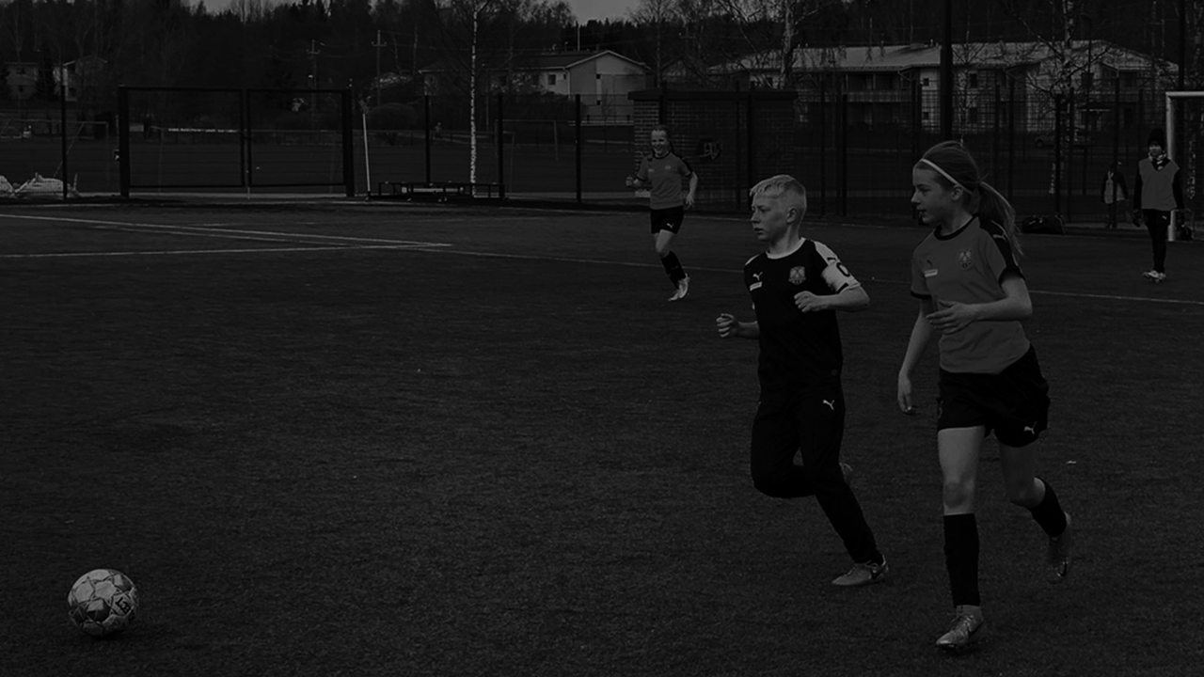
TAUSTAKSI
FC Kirkkonummi on jalkapallon erikoisseura, toimialueena Kirkkonummi. Jalkapalloseurassa on tällä hetkellä yli 1000 lisenssipelaajaa, 2-vuotiaista tytöistä ja pojista aikuisiin naisiin sekä miehiin. Seuran keskeinen tehtävä on toimia lasten ja nuorten liikunnallisena kasvattajana sekä aikuisten elinikäisen liikkumisen tukijana.
Seuran ikäluokka- ja joukkuetoiminnassa tarjoamme kaikille jalkapallosta kiinnostuneille paikan harrastaa ja kilpailla omalla tasolla ympärivuotisesti. Tämän lisäksi järjestämme erilaisia tapahtumia ja toimintaryhmiä läpi vuoden sekä teemme yhteistyötä eri sidosryhmien kanssa. (2021)

Slide 3
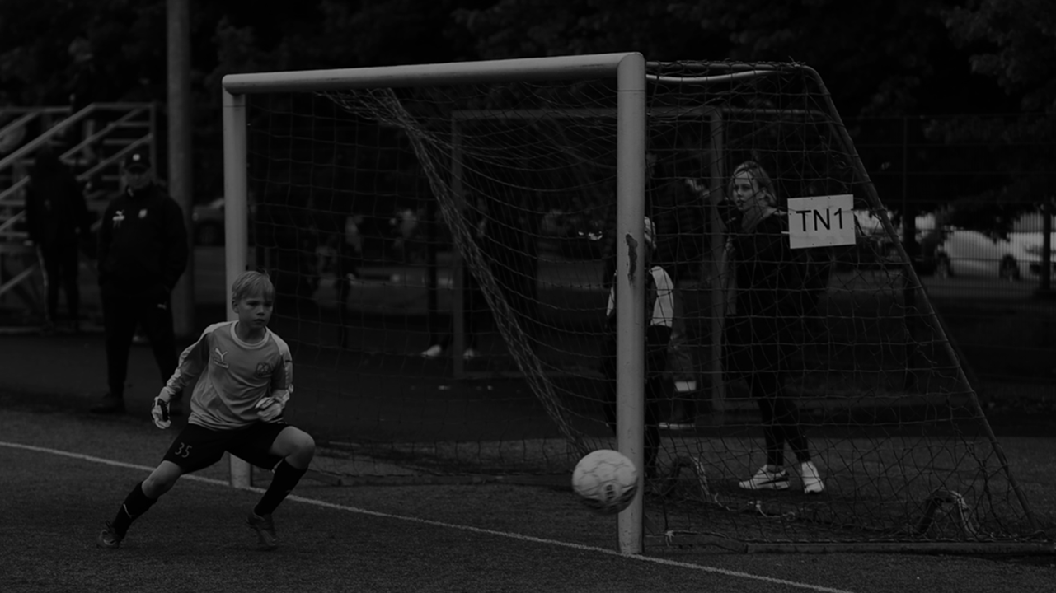
STRATEGIA 2026
Tämä strategia on yhdessä luotu suunnitelma tavoitteiden saavuttamiseksi. Strategia on laadittu palvelemaan ja sitouttamaan jäsenistöä ja työntekijöitä laadukkaaseen jalkapallotoimintaan.
Seuran strategia vuosille 2021-2026 on laadittu keväällä 2021 yhteistyössä seuran jäsenistön, hallituksen ja työntekijöiden kanssa. Seuran hallitus on hyväksynyt strategian 5/2021. Hallitus seuraa strategian toteutumista ja tarvittaessa sitä päivitetään.
Strategia toimii pohjana vuosittain laadittavaan seuran toimintasuunnitelmaan.

Slide 4
MISSIO
LIIKUNNALLINEN KASVATTAJA
Strategian valinnat
JALKAPALLOILIJAKSI KASVAMINEN
TAVOITTEELLISESTI JOHDETTU SEURATOIMINTA
ALUEEN MERKITTÄVÄ
VAIKUTTAJA JA LIIKUTTAJA
KEHITTYVÄ SEURA
Strategian tavoitteet
Koulutettu ja osaava valmentaja jokaisella
Osaava ja vastuullinen seurahallinto
Seuran arvostettu rooli alueellisesti
Ympärivuotiset olosuhteet
Laadukasta arkea tukevat toimintaympäristöt jokaisella tasolla
Talouden ja toiminnan vakaus
Yhteistyö sidosryhmien kanssa
Turvallinen toimintaympäristö
Liikunnallisen elämäntavan syntyminen ja sen tukeminen
Avoin sisäinen ja ulkoinen viestintä
Kasvavat pelaajamäärät
Yhteistyökumppanit
Pelaajakehitys keskiössä
Kehittyvä brändi
Palveluiden kehittäminen ja tarjonnan lisääminen
Digitaaliset palvelut
Mittarit
Osaavien valmentajien määrä
Joukkueiden sarjatasot ja sijoitukset
Pelaajamäärät
Laatujärjestelmän taso
Jäsenkyselyt
VISIO 2026
ARVOSTETUIN JA VETOVOIMAISIN JALKAPALLOSEURA
Notes:
MITKÄ OVAT SEURATOIMINTAMME KEHITTÄMISEN KESKEISET PAINOPISTEALUEET JA KEINOT NIIHIN PÄÄSEMISEKSI?

Slide 5
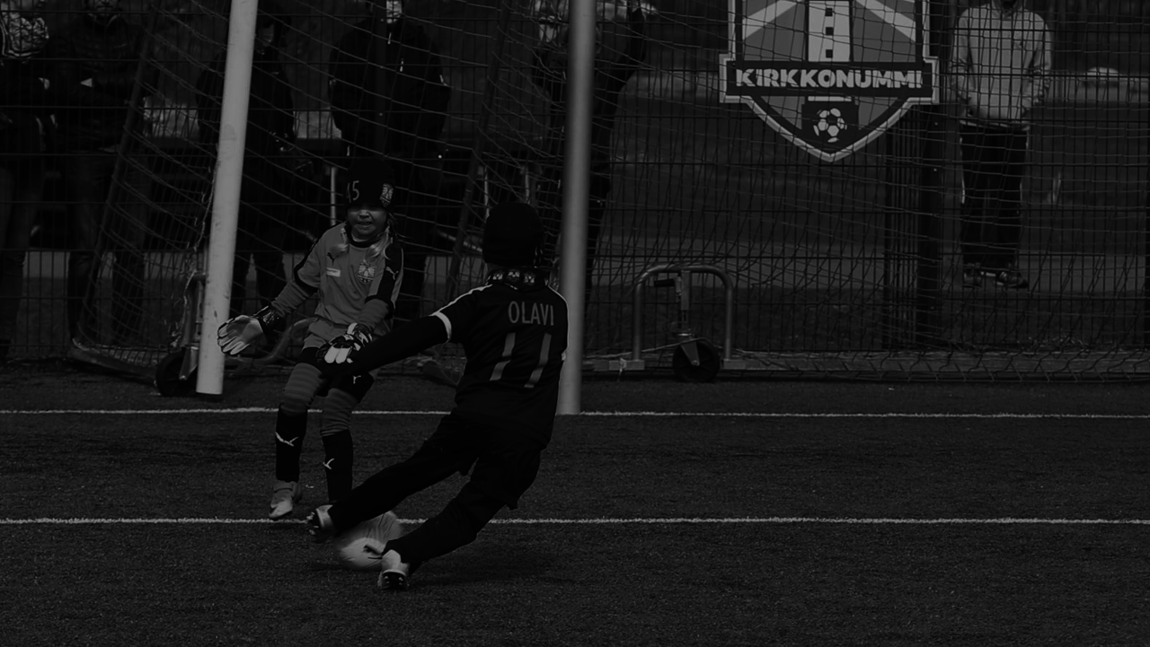
MISSIO, ARVOT & VISIO
MISSIO
LIIKUNNALLINEN KASVATTAJA
ARVOT
AVOIMESTI
INNOSTUEN
KEHITTYEN
YHDESSÄ
VISIO 2026
ARVOSTETUIN JA VETOVOIMAISIN
JALKAPALLOSEURA

Slide 6
Missiomme on toimia liikunnallisena kasvattajana
MISSIO
Laadukas valmennus tukee niin kilpailullisesti tavoitteellisen pelaajan kuin harrastajan mielekkään pelaajapolun ja urheilijan hyvän arjen rakentumista. Tarjoamme ympärivuotista jalkapallotoimintaa hyvissä olosuhteissa.
FC Kirkkonummi on vetovoimainen ja turvallinen yhteisö harrastaa jalkapalloa. Seuran keskeinen tehtävä on toimia lasten ja nuorten liikunnallisena kasvattajana sekä aikuisten elinikäisen liikkumisen tukijana.
Notes:
MIKSI OLEMME OLEMASSA?

Slide 7
Arvomme ovat avoimesti, innostuen, kehittyen ja yhdessä
AVOIMESTI
Toiminta ja viestintä on avointa ja talous läpinäkyvää.
INNOSTUEN
Ilmapiiri ja toiminta ovat tekemiseen innostavaa sekä rohkaisevaa.
KEHITTYEN
Jokaiselle annetaan mahdollisuus kehittyä paremmaksi turvallisessa ympäristössä.
Seura kehittää aktiivisesti toimintatapoja ja olosuhteita sekä kouluttaa toimijoita.
YHDESSÄ
Toimitaan yhdessä ympäri vuoden - yhteistyössä on voimaa.
On ilo ja kunnia kuulua seurayhteisöön, edustaa ja kannustaa FC Kirkkonummea.
Notes:
MILLE PERUSTAMME TEKEMISEN, MIKÄ OHJAA MEITÄ?

Slide 8
Visiomme 2026 on olla arvostetuin ja vetovoimaisin jalkapalloseura
VISIO
FC Kirkkonummi on arvostetuin ja vetovoimaisin jalkapalloseura Uudellamaalla, ja jonka hyvä maine tunnetaan valtakunnallisesti.
Seurassamme pelaajakehitys on laadukasta ja kokonaisvaltaista. Saamme kasvatettua pelaajia nuorisomaajoukkueisiin vuosittain. Toiminta on elinvoimaista kaikissa ikäluokissa ja kaikilla tasoilla.
Olosuhteemme ovat alueen parhaimmat jalkapallon ympärivuotiselle harrastamiselle.
Notes:
MILTÄ HALUAMME SEURAMME NÄYTTÄVÄN VISIOVUONNA (+3-5-VUOTTA)

Slide 9
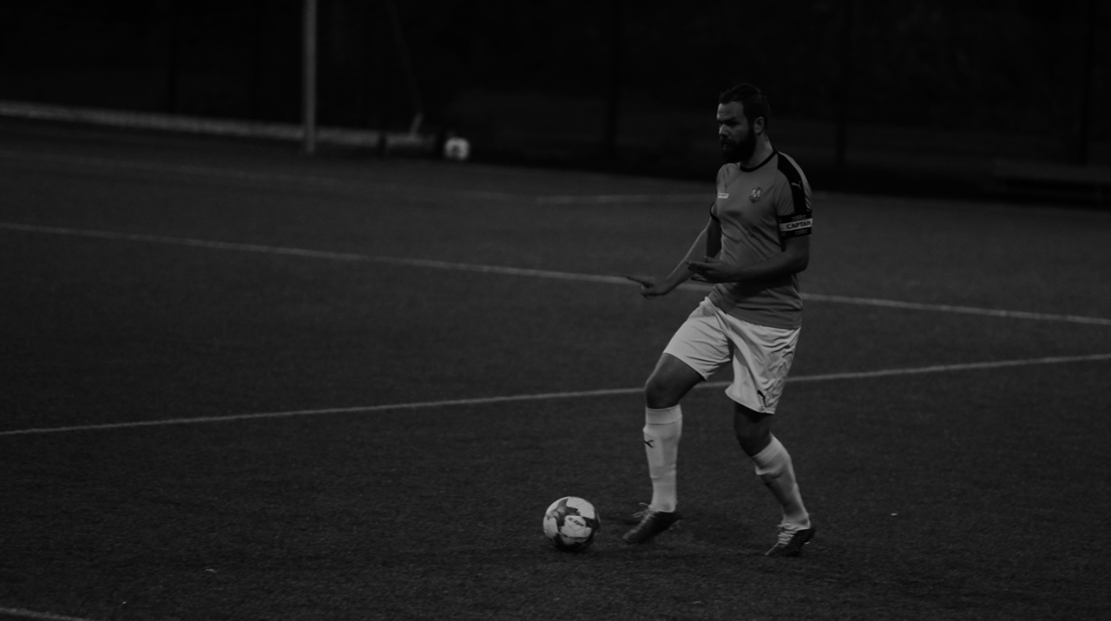
“UUSI TARINA
SAMA KIRKKONUMMELAINEN TUNNE”

